Slide 1
Министерство образования, науки и инновационной политики Новосибирской области
Департамент информатизации и развития телекоммуникационных технологий Новосибирской области
Региональный конкурс
«ГОСУСЛУГИ – ЭТО ПРОСТО»
2017

Slide 2
Общая информация о конкурсе
Организаторы конкурса
Департамент информатизации и развития телекоммуникационных технологий Новосибирской области
Министерство образования, науки и инновационной политики Новосибирской области
Участники конкурса
Общеобразовательные организации
Новосибирской области (ОО)
Сроки проведения конкурса: 09.10.2017 - 30.11.2017
ГОСУСЛУГИ – ЭТО ПРОСТО

Slide 3
Участники конкурса от ОО
Сотрудники общеобразовательных организаций
Обучающиеся общеобразовательных организаций в возрасте старше 14 лет (ученики 9-11 классов);
Родители
Все желающие поддержать выбранную образовательную организацию (болельщики)
ГОСУСЛУГИ – ЭТО ПРОСТО

Slide 4
Оргкомитет
Обеспечивает координацию подготовки и проведения Конкурса.
Утверждает список победителей и призеров Конкурса, осуществляет их награждение.
Анализирует и обобщает итоги Конкурса.
ГОСУСЛУГИ – ЭТО ПРОСТО

Slide 5
Общая информация о конкурсе
Место проведения конкурса
Виртуальная площадка государственной информационной системы Новосибирской области «Электронная школа» (http://shkola.nso.ru/)
Куратор конкурсных мероприятий
Государственное бюджетное учреждение дополнительного профессионального образования Новосибирской области «Областной центр информационных технологий»
(письмо Минобрнауки НСО от 05.09.2017 года № 7069-03/25)
Сроки проведения конкурса: 09.10.2017 - 30.11.2017
ГОСУСЛУГИ – ЭТО ПРОСТО

Slide 6
Цель конкурса
Повышение уровня осведомленности населения о способах взаимодействия граждан и государства посредством электронного правительства, информированности о возможностях и преимуществах получения государственных и муниципальных услуг в электронном виде.
ГОСУСЛУГИ – ЭТО ПРОСТО

Slide 7
Задачи конкурса
Расширение знаний о государственных и муниципальных услугах и развитие навыков использования современных информационных технологий для получения таких услуг в электронном виде.
Повышение мотивации обучающихся общеобразовательных организаций на использование информационно-коммуникационных технологий, в том числе для получения государственных и муниципальных услуг в электронной форме.
Популяризация возможностей Единого портала государственных услуг Российской Федерации (https://www.gosuslugi.ru).
ГОСУСЛУГИ – ЭТО ПРОСТО

Slide 8
Информация о конкурсе
Портал системы образования Новосибирской области (websib.ru)
Портал Новосибирская открытая образовательная сеть (edu54.ru)
ГОСУСЛУГИ – ЭТО ПРОСТО

Slide 9
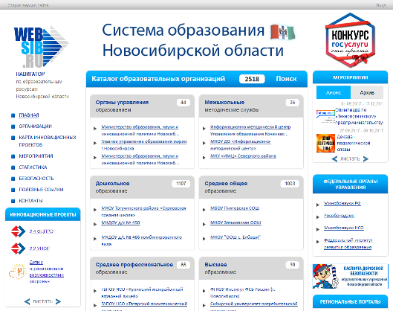
Информационная поддержка конкурса
ГОСУСЛУГИ – ЭТО ПРОСТО

Slide 10
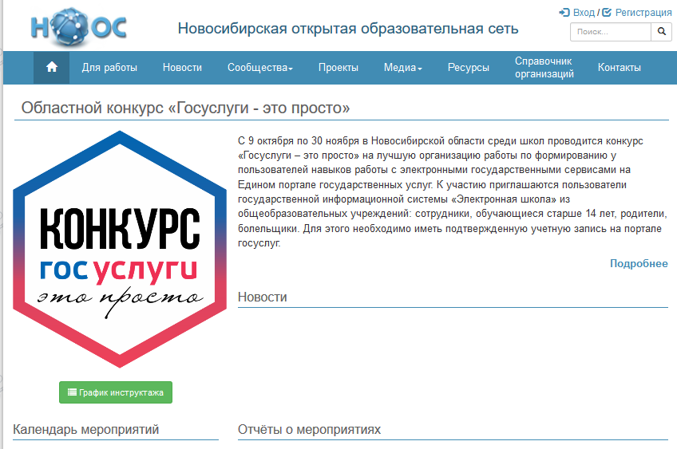
Информационная поддержка конкурса
ГОСУСЛУГИ – ЭТО ПРОСТО

Slide 11
Участники конкурса должны:
Иметь подтвержденную учетную запись на Едином портале государственных услуг.
Обязательно выполнить индивидуальное конкурсное задание – продемонстрировать навыки работы с Единой системой идентификации и аутентификации (ЕСИА).
Критерием выполненного задания является успешная авторизация на Едином портале государственных услуг.
В конкурсе будет оцениваться активность участия образовательных организаций в выполнении конкурсных заданий
ГОСУСЛУГИ – ЭТО ПРОСТО

Slide 12
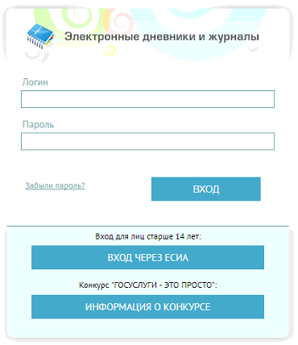
Обучающиеся ОО и родители
1. Заходят на сайт ГИС НСО «Электронная школа» по адресу: https://shkola.nso.ru
2. Вводят логин, пароль (На странице авторизации )
3. Заходят в свой личный кабинет.
Логин и пароль для ГИС НСО «Электронная школа» получаем у администратора ОО
ГОСУСЛУГИ – ЭТО ПРОСТО

Slide 13
Участие в конкурсе болельщиков и сотрудников ОО
Заходим на сайт ГИС НСО «Электронная школа» по адресу: https://shkola.nso.ru и выбираем вариант «Информация о Конкурсе»
Сотрудники образовательных организаций и все желающие поддержать выбранное общеобразовательное учреждение, участвуют в Конкурсе в статусе болельщиков.
ГОСУСЛУГИ – ЭТО ПРОСТО

Slide 14
Требования и результативность
Результативность конкурса
За каждого участника конкурса, выполнившего задание, ОО однократно добавляется 1 балл к рейтингу. Вычисление рейтингов ОО автоматически производится в системе «Электронная школа»
Победителями конкурса станут наиболее активные образовательные организации.
ГОСУСЛУГИ – ЭТО ПРОСТО

Slide 15
Подведение итогов конкурса
с 01 по 15 декабря 2017 года
ГОСУСЛУГИ – ЭТО ПРОСТО

Slide 16
На муниципальном уровне
До 09.10.2017
Заполнение шаблонов в ЭШ –
Актуализация данных ИС для участия в конкурсе
Практическая работа в ГИС «Электронная школа» – самостоятельная работа, 4 часа
До 09.10.2017
В ОблЦИТ
Копия приказа по УО (о назначении муниципальных операторов)
Копия графика проведения инструктажа администраторов ОО
Примерный сводный график проведения открытых мероприятий на базе ОО
konkurs@oblcit.ru
ГОСУСЛУГИ – ЭТО ПРОСТО

Slide 17
На муниципальном уровне
С 09.10.2017 по
03.11.2017
Инструктаж
Обучение администраторов ОО
(по 2 человека от ОО)
Обсуждение и корректировка примерного сводного графика проведения открытых мероприятий на базе ОО
C 10.10. 2017 по 13.11.2017
Контроль за проведением
Открытых мероприятий на базе ОО
Организация участия ОО в региональном Интернет уроке
Подготовка сводного отчета (до 13.11.2017)
Голосование в конкурсе с 9.10.2017 до 30.11.2017 года
ГОСУСЛУГИ – ЭТО ПРОСТО

Slide 18
На уровне ОО (администраторы ОО)
Направления работы
Актуализировать информацию в ИС «Электронная школа»
Проведение открытых мероприятий для :
Сотрудников ОО (учителя, классные руководители);
Обучающихся старше 14 лет;
Родителей и болельщиков
Открытые мероприятия
Классные часы;
Родительские собрания;
Инструктаж коллектива ОО
…..и др.
Организация участия ОО в региональном Интернет уроке
Подготовка отчета по ОО ( муниципальный оператор определит срок)
Выполнение конкурсных заданий
Видео на портале
Голосование в конкурсе с 9.10.2017 до 30.11.2017 года
Мониторинг открытых мероприятий конкурса на портале НООС (Яшкин И.Л.)
ГОСУСЛУГИ – ЭТО ПРОСТО

Slide 19
О конкурсе
СПАСИБО ЗА ВНИМАНИЕ!
ГОСУСЛУГИ – ЭТО ПРОСТО

